Slide 1
Знакомство с языком С++

Slide 2
Первая программа
Директива #include используется для подключения других файлов в код.
Строка #include <iostream>, будет заменена содержимым файла «iostream.h», который находится в стандартной библиотеке языка и отвечает за ввод и вывод данных на экран.
using namespace std; указывает на то, что мы используем по умолчанию пространство имен с названием «std». Все то, что находится внутри фигурных скобок функции int main() {} будет автоматически выполняться после запуска программы.
Строка cout << "Hello, world!" << endl; говорит программе выводить сообщение с текстом «Hello, world» на экран.
Cout<< для выведения на экран
Cin>> для считывания с экрана
Функция endl не только вставляет символ перехода на новую строку, но еще и очищает буфер. В большинстве простых задач это незаметно, но данный момент может на многое повлиять. Из-за очистки буфера при каждом применении, функция может, как упростить работу с потоками, так и сделать ее в несколько раз дольше - например, при записи крупного объема данных в файл – программа каждый раз будет останавливаться, и записывать данные на диск.
Команда return 0 необходима для того, чтобы передать операционной системе сообщение об удачном завершении программы.
В конце каждой команды ставится точка с запятой.
Если в процессе выполнения произойдет какой-либо сбой, то будет сгенерирован код ошибки, отличный от нуля. Если же работа программы завершилась без сбоев, то код ошибки будет равен нулю.
#include <iostream>
using namespace std;
int main()
{
cout<<"Hello World";
return 0;
}

Slide 3
Основные типы данных в C++
Переменная — это «ячейка» оперативной памяти компьютера, в которой может храниться какая-либо информация.
В языке С++ все переменные имеют определенный тип данных. Например, переменная, имеющая целочисленный тип не может содержать ничего кроме целых чисел, а переменная с плавающей точкой — только дробные числа.
Основные типы данных в C++
int — целочисленный тип данных.
float — тип данных с плавающей запятой.
double — тип данных с плавающей запятой двойной точности.
char — символьный тип данных.
bool — логический тип данных.
Пример объявления переменных
int a; // объявление переменной a целого типа.
float b; // объявление переменной b типа данных с плавающей запятой.
double c = 14.2; // инициализация переменной типа double.
char d = 's'; // инициализация переменной типа char.
bool k = true; // инициализация логической переменной k.

Slide 4
Арифметические операции
Заметьте, что в C++ оператор присваивания (=) — не является знаком равенства и не может использоваться для сравнения значений. Оператор равенства записывается как «двойное равно» — ==.
Присваивание используется для сохранения определенного значение в переменной. Например, запись вида a = 10 задает переменной a значение числа 10.
+ – сложение;
- – вычитание;
* – умножение;
/ – деление;
% – остаток от деления.

Slide 5
Правила хорошего тона С++
Название. Для курса лучше всего называть программы как задание 1(1….20)
Комментарии // помогут вам самим не запутаться в коде спустя время. Пока что главное, чтобы вы сами могли понять свои комментарии, но лучше всего ориентироваться сразу и на других людей, делать понятные, читаемые и полезные комментарии. Многострочные комментарии /* */ можно использовать для отладки и иных целей. Комментарии следует располагать так, чтобы они относились к тому, что они описывают.
Название используемых переменных. Директивы включения должны располагаться только в начале файла. Переменные никогда не должны иметь двойной смысл. Пробелы a = (b + c) * d; // НЕ РЕКОМЕНДУЕТСЯ: a=(b+c)*d

Slide 6
Условные операторы и циклы
Во всех языках программирования существует три базовых конструкции:
Последовательные операторы. Операторы выполняются последовательно в порядке написания.
Операторы ветвления. В зависимости от результата некоторого условия, выполняется либо один либо другой оператор.
Операторы цикла. Одно и тоже действие выполняется несколько раз до выполнения определенного условия. Также существуют операторы управления, позволяющие прерывать выполнение операторов в зависимости от некоторых условий.

Slide 7
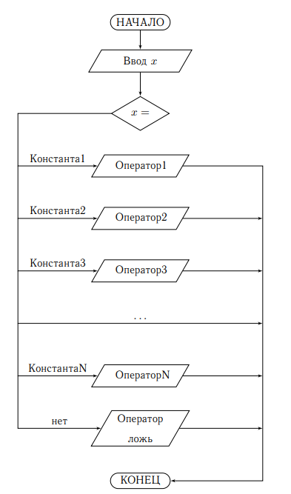
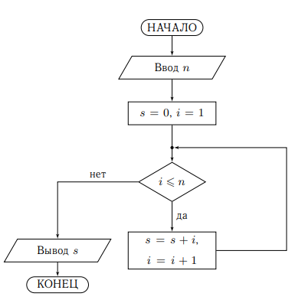
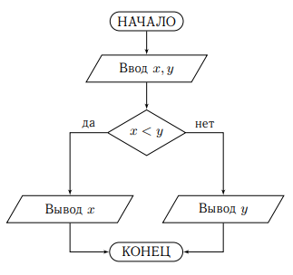

Slide 8
Оператор выбора switch
int a=1;
switch(a)
{ case 1: a++;
case 2: a++;
case 3:a++;
}
cout<<"a= "<<a;
Иногда полезно иметь возможность выбирать не из двух возможностей и большого числа вложенных циклов, а сразу выбирать из нескольких возможностей. Для этой цели служит оператор выбора.
Оператор выбора можно использовать только для выражений целых и символьных типов. Для вещественных переменных использование оператора выбора невозможно.
Переменная в скобках сравнивается со значениями, описанными после ключевого слова case. После двоеточия находится код, который будет выполнен в случае если переменная оказалась равной текущему значению. break необходим для того, чтобы прервать выполнение switch.

Slide 9
Циклы
Цикл — это повторяющиеся определенное количество раз (до выполнения некоторого условия) операторы.
while (⟨логическое выражение⟩ ) { ⟨блок_операторов⟩;}
Цикл do while называется циклом с постусловием и имеет следующий формат:
do {⟨блок_операторов;⟩ } while (⟨логическое выражение⟩)
В данном случае сначала выполняется блок операторов, а потом проверяется истинность условия. В отличие от цикла с предусловием, если условие ложно, блок оператор все равно выполнится один раз.
Цикл for имеет следующий формат:
for (⟨ инициализация; логическое выражение; блок_модификаций⟩ ) { ⟨блок_операторов⟩;}
Найти сумму чисел от 1 до 𝑁 :
int S = 0, N = 10, i = 1;
while (i <= N){ S += i ; i++; }
do { S += i ; i++; } while (i <= N);
for (int i = 1; i <= N; i++) S += i ;

Slide 10
Операторы перехода
В языке C++ предусмотрены четыре оператора безусловного перехода: goto, return, break, continue. Операторы goto и return можно применять в любом месте программы, break и continue связаны с циклами, break используется также в операторы выбора switch. Оператор безусловного перехода return служит для возврата управления из функции в точку вызова функции. Стандарты языка требуют, чтобы любая функция, кроме имеющих тип void, имела оператор return.

Slide 11
Пример
#include <iostream>
#include <cmath>
using namespace std;
int main() {
int A = 236; // Дано трехзначное целое число A.
int A3 = A%10; //третья цифра (остаток от деления)
A = A/10; //24
int A2 = A%10; //вторая цифра
int A1 = A/10; //первая цифра
int sum = A1 + A2 + A3;
cout<<sum <<endl;
int x=5, y=2;
if ((sum%x)==0 and (&& ) (sum%y)==0) {
int k = (100*abs(A1-5)) + (10*abs(A2-5)) + (abs(A3-5));
cout << "new="<<k<<endl; }
if ((sum%x)!=0 and (sum%y)==0) {
int k = (100*abs(A1+1)) + (10*abs(A2+1)) + (abs(A3+1));
cout << "new="<<k<<endl; }
if ((sum%x)!=0 and (sum%y)!=0) {
int k = (100*abs(A1-1)) + (10*abs(A2-1)) + (abs(A3-1));
cout << "new="<<k<<endl; }
if ((sum%x)==0 and (sum%y)!=0){
cout << "error"<<endl; }
return 0; }
Дано трехзначное число 𝐴.
Если сумма его цифр кратна(остаток от деления =0) 𝑋 и 𝑌 , уменьшить все его цифры на 5 (по модулю); если сумма его цифр кратна 𝑋, но не кратна 𝑌, увеличить все его цифры в два раза (по модулю 10);
Если сумма его цифр кратна 𝑌, но не кратна 𝑋, увеличить все его цифры на 1 (по модулю 10);
Если сумма его цифр не кратна 𝑋 и не кратна 𝑌, уменьшить все его цифры на 1 (по модулю).
На экран вывести новое число, а не набор цифр. По модулю 10 означает взять остаток от деления на 10.
𝐴 𝑋 𝑌 Результат
236 5 2 125

